Slide 1
MATEŘSKÁ ŠKOLA Pardubice - Dubina, Erno Košťála 991
EUROPE
READS

Slide 2
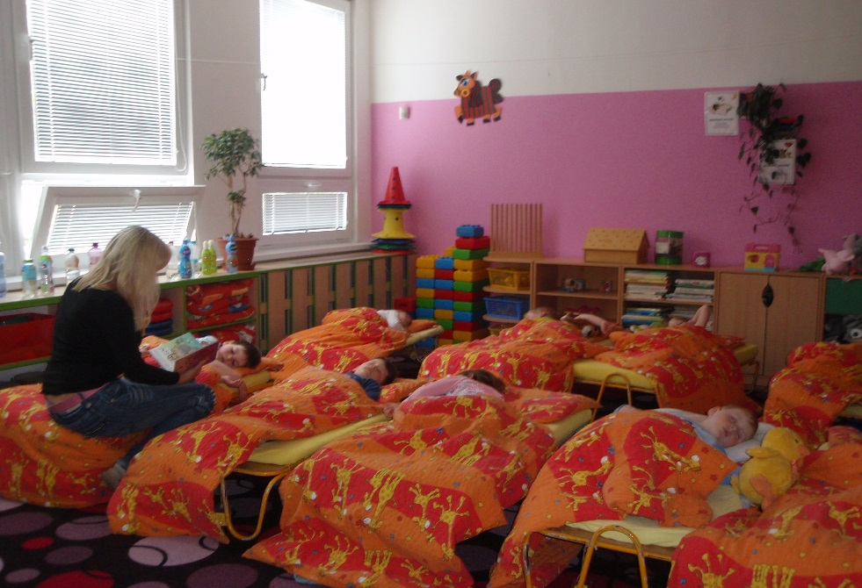
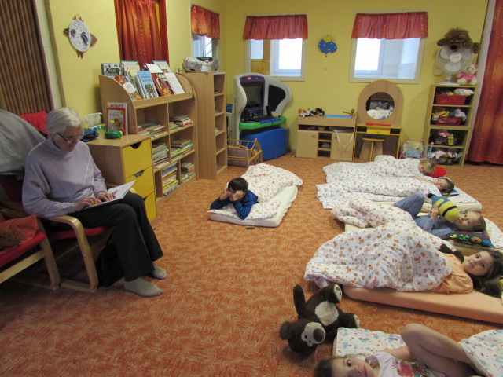
Ve vedení dětí k lásce ke knihám nám pomáhá spolupráce s místním SENIORCENTREM, kdy BABIČKY dochází do školky a čtou dětem oblíbené pohádky před spaním
Předčítání dětem je každodenní součástí ŠVP programu v naší MŠ
- Zejména čtení pohádek od různorodých autorů během poledního klidu
- V součinnosti s projektem CELÉ ČESKO ČTE DĚTEM

Slide 3
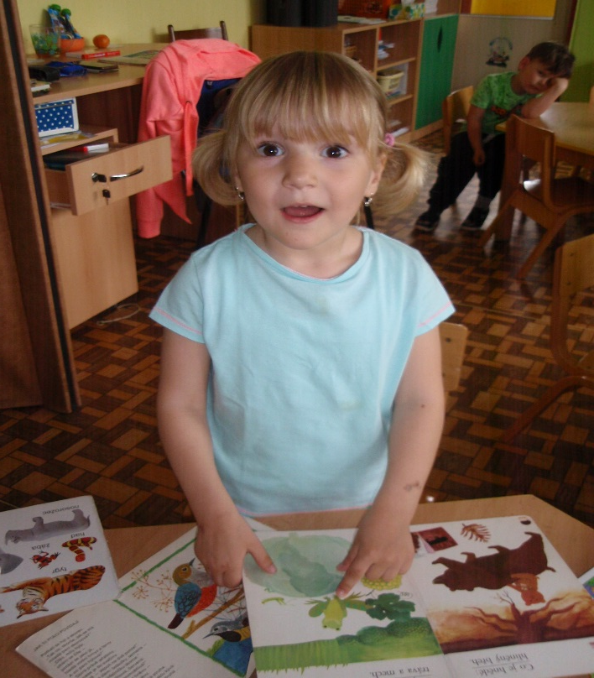
VEDEME DĚTI K ZÁJMU O KNIHY OD NEJÚTLEJŠÍHO VĚKU
Děti se učí zacházet s knihou
Poznávají rozmanité způsoby ilustrací
Učí se soustředění při naslouchání předčítání textů, říkadel a básniček
Posilují vlastní jazykové dovednosti
Nabízíme dětem leporela a dětské knihy volně během ranních her i k trávení chvilek po svačinkách před dalšími činnostmi či po obědě při čekání na rodiče

Slide 4
PRVNÍ NÁVŠTĚVA V KNIHOVNĚ
Seznamování se s prostředím knihovny
Čas k hrátkám
i k získávání nových informací

Slide 5
PROGRAM VE SPOLUPRÁCI S KNIHOVNOU

Slide 6
OBJEVUJEME V KNIHÁCH nejen moudro, poučení, ale i důležité vědomosti pro život, které rozmanitými prostředky společně přenášíme do „skutečného světa“
DEN ZEMĚ

Slide 7
Na základě čteného příběhu ROZVÍJÍME DRAMATICKÉ ČINNOSTI

Slide 8
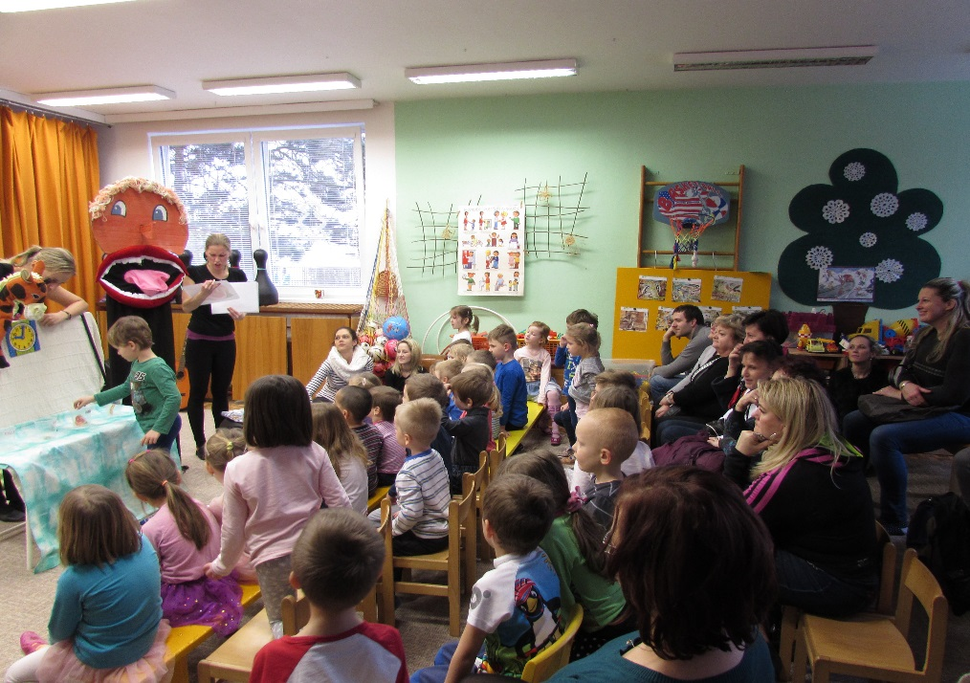
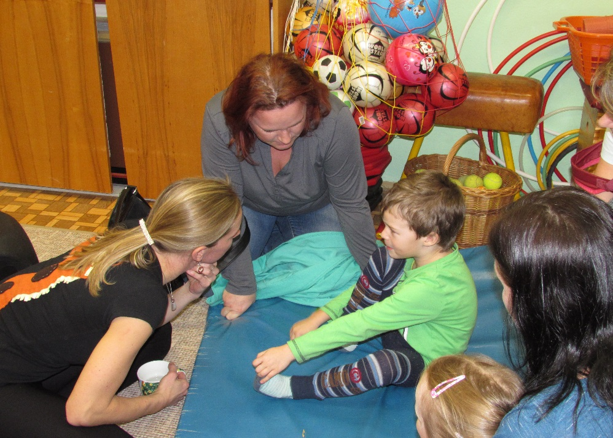
SPOLUPRACUJEME S RODIČI
Informujeme o knihách, se kterými děti seznamujeme
Vyzýváme rodiny, aby nás seznamovali s jejich oblíbenými knihami, které si předčítají společně doma
Nabízíme možnosti zakoupení knih pro děti (např. na základě literárního programu v MŠ)
Apelujeme na význam čtení dětem pro podporu vzájemných vztahů, emočního vývoje a též pro žádoucí rozvoj řeči – v součinnosti s tím pořádáme LOGOPOHÁDKY pro rodiče s dětmi

